Slide 1
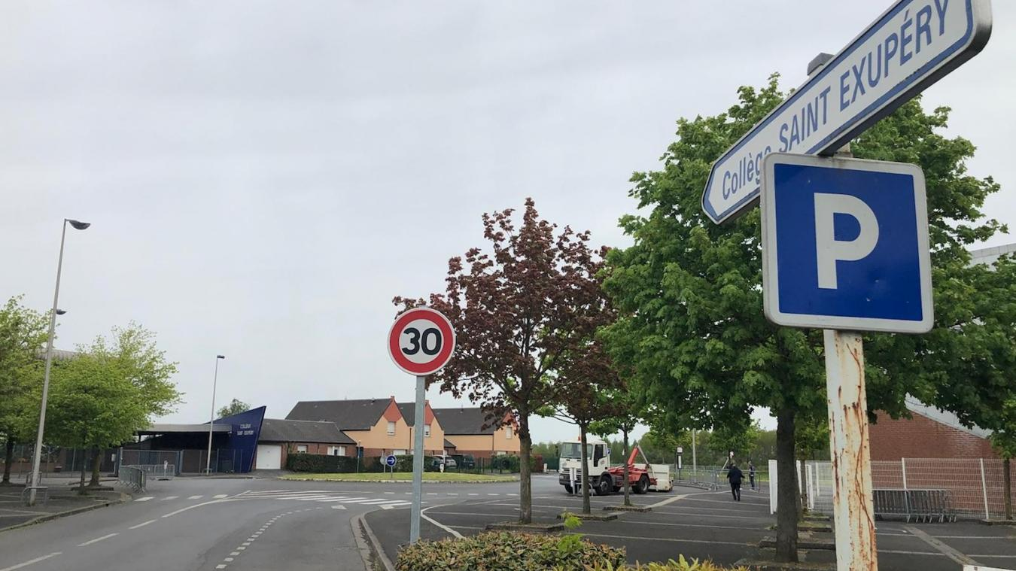
Plan de Déplacements Etablissement Scolaire (PDES)
DANGERS ACCES AU COLLEGE SAINT EXUPERY
Données issues de l’enquête réalisée auprès des élèves, des parents d’élèves et du personnel du collège Saint Exupéry d’Onnaing

Slide 2
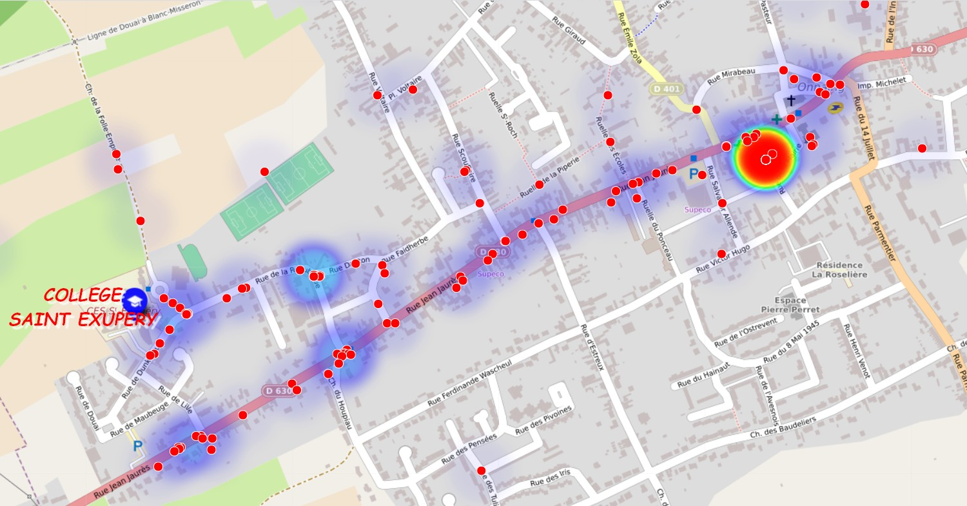

Chaque point représente un endroit signalé lorsqu’on a demandé aux enquêtés d’indiquer un lieu qui leur semblait dangereux sur le trajet du collège.
ONNAING

Slide 3
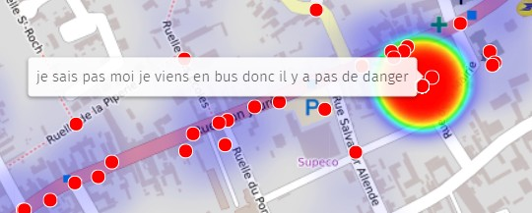

Slide 4
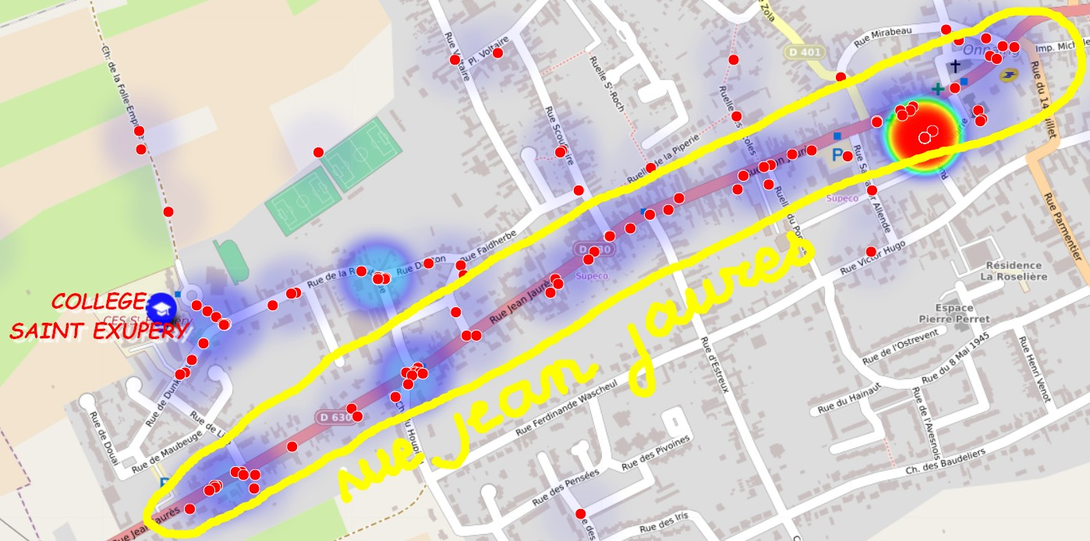

Slide 5
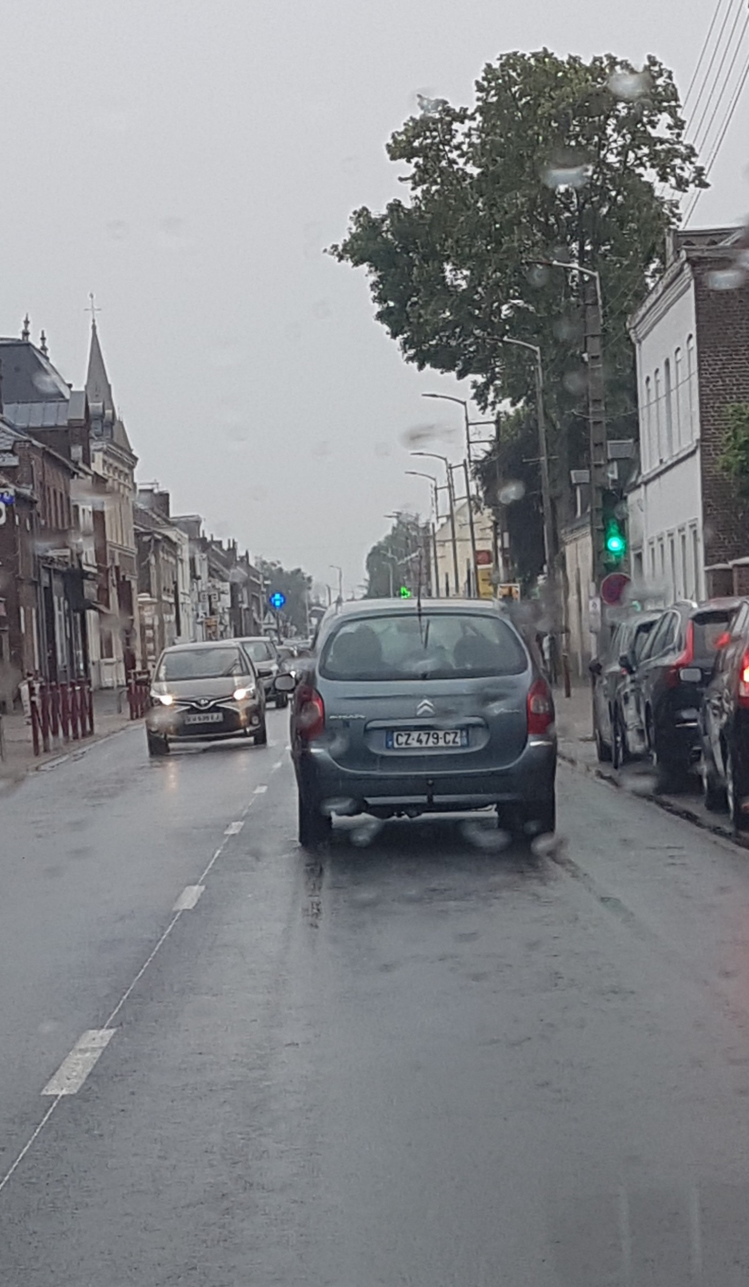


La piste cyclable disparait lorsqu’on
s’approche du centre ville

Slide 6
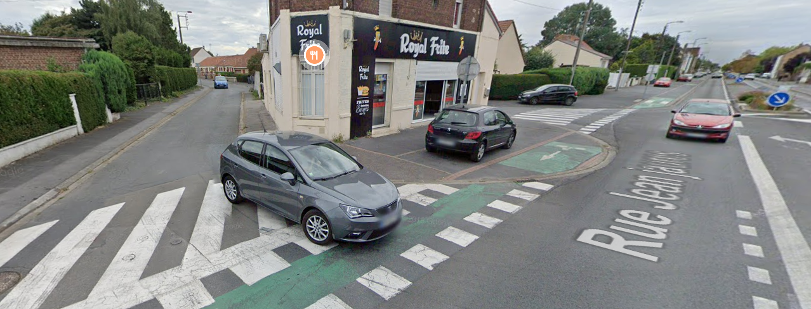
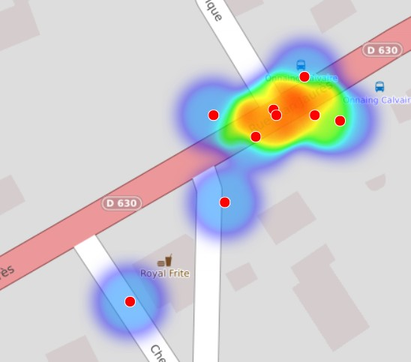
Masque la
visibilité !
INTERSECTION rue Jean Jaures / chemin du Houpiau

Slide 7
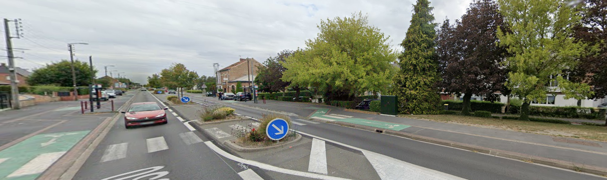
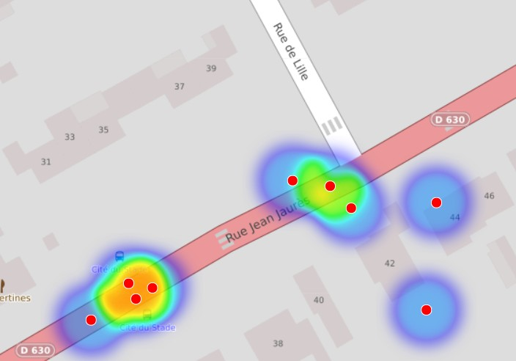
Rue Jean Jaures : arrêt des bus de ville

Slide 8
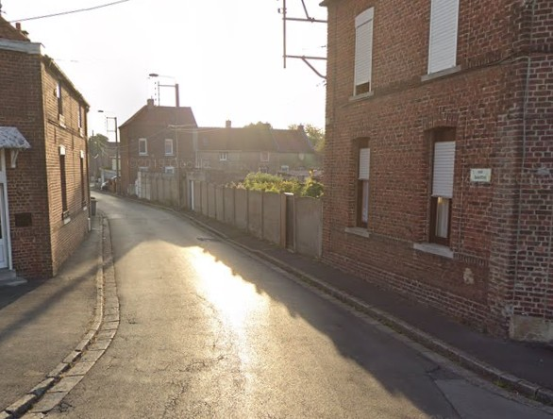
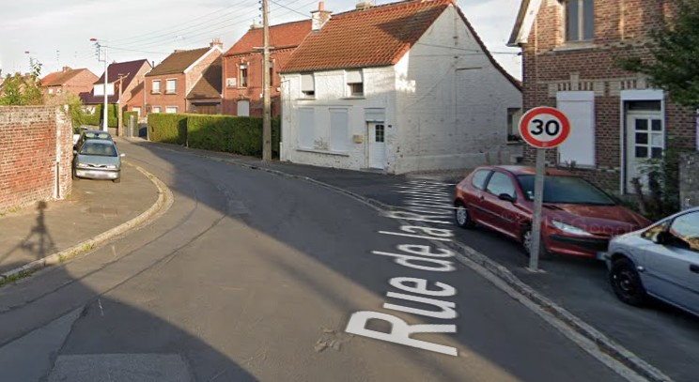
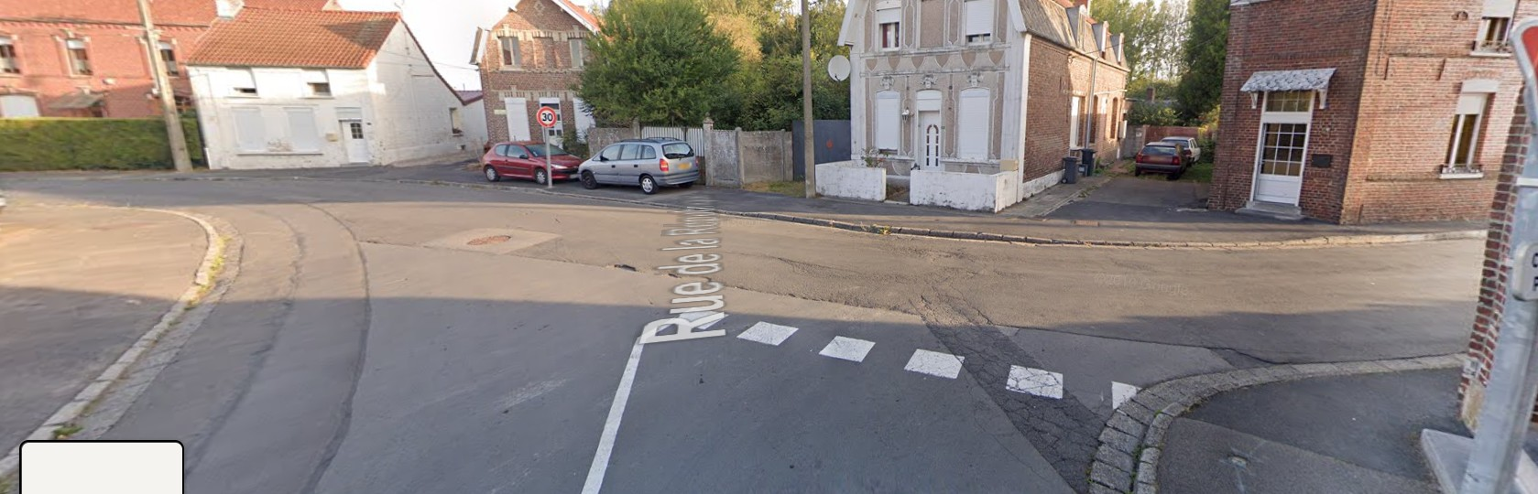
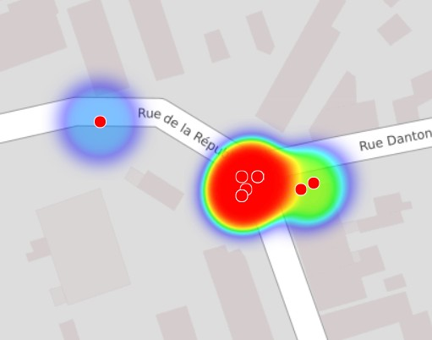
Intersection entre la rue de la république et la rue Danton

Slide 9
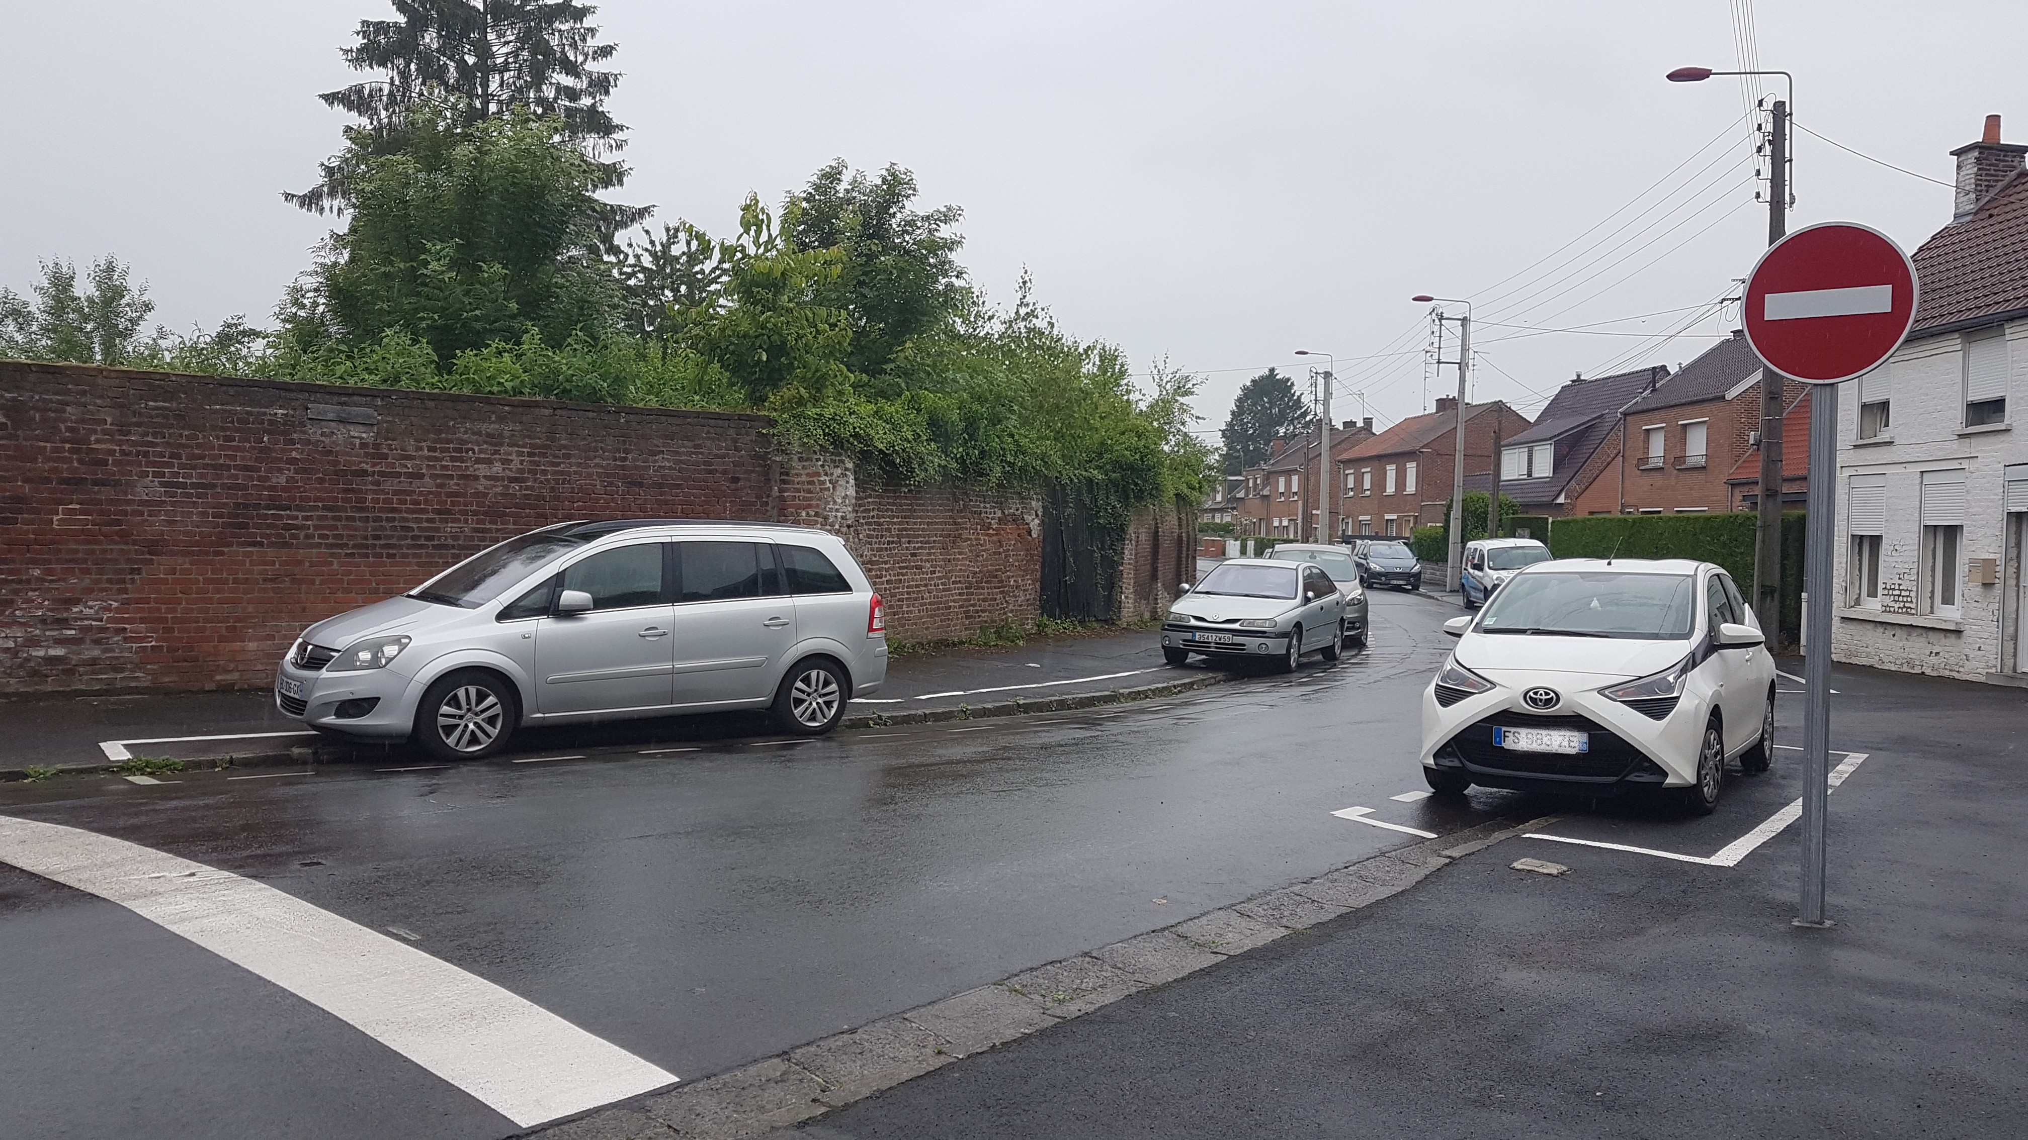
La rue de la République est maintenant partiellement en sens unique ce qui permet un stationnement moins encombrant.

Slide 10
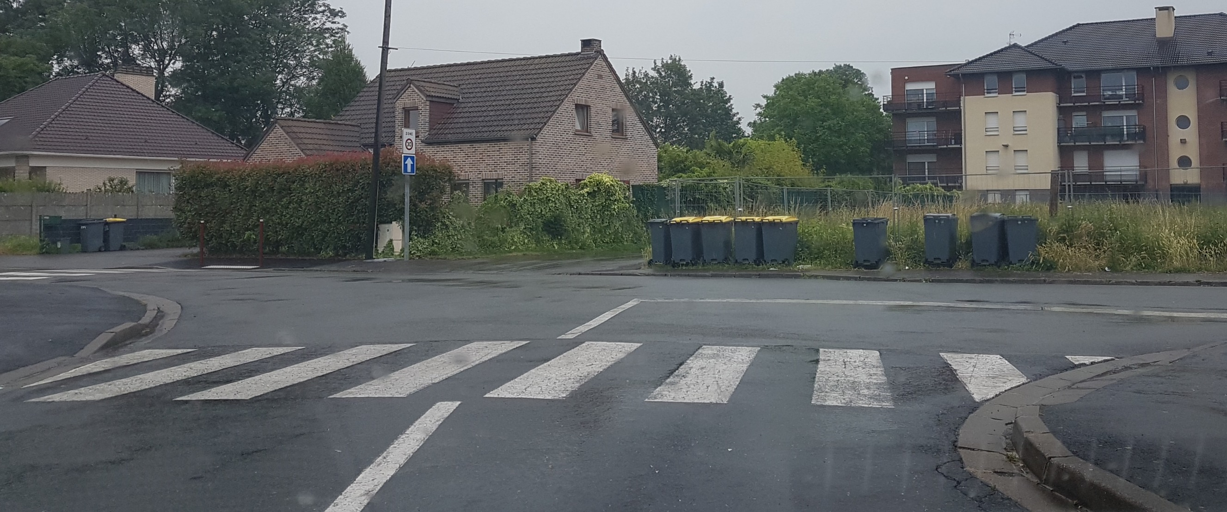
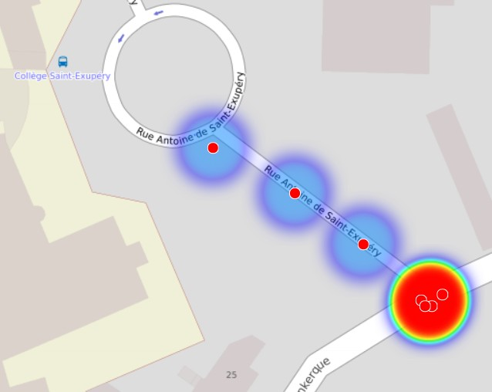
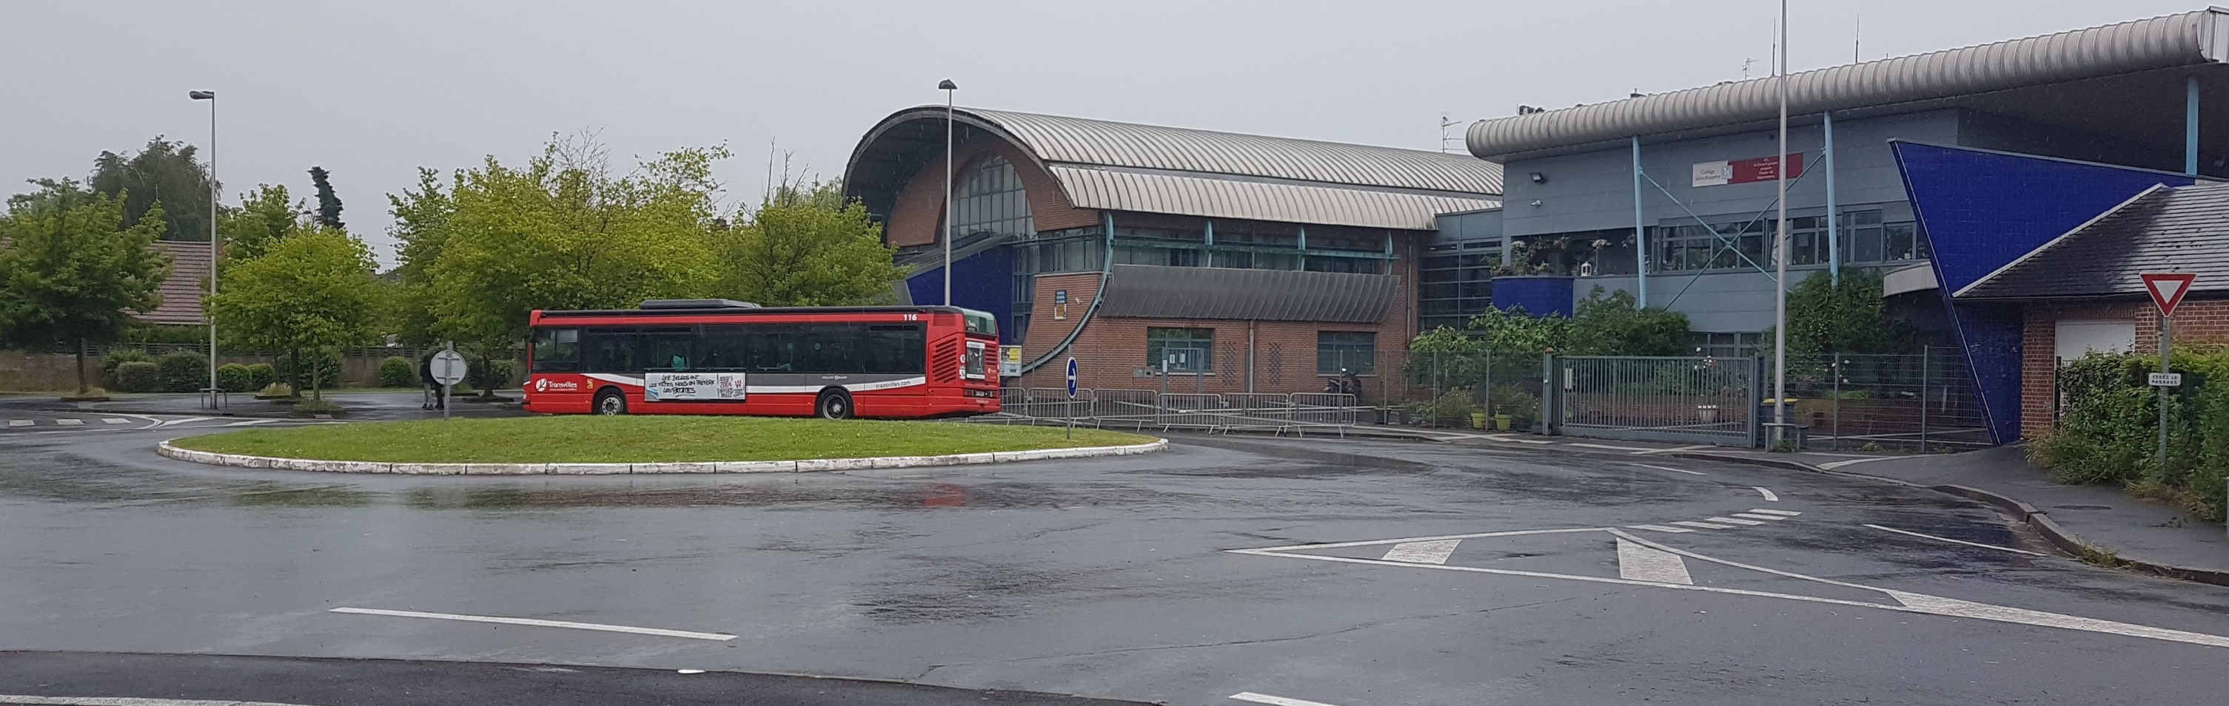
Accès au rond point
du collège et rond
point en lui-même.

Slide 11
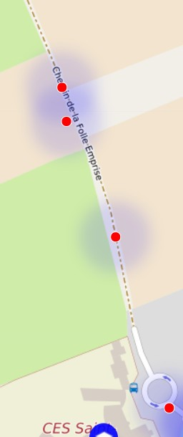
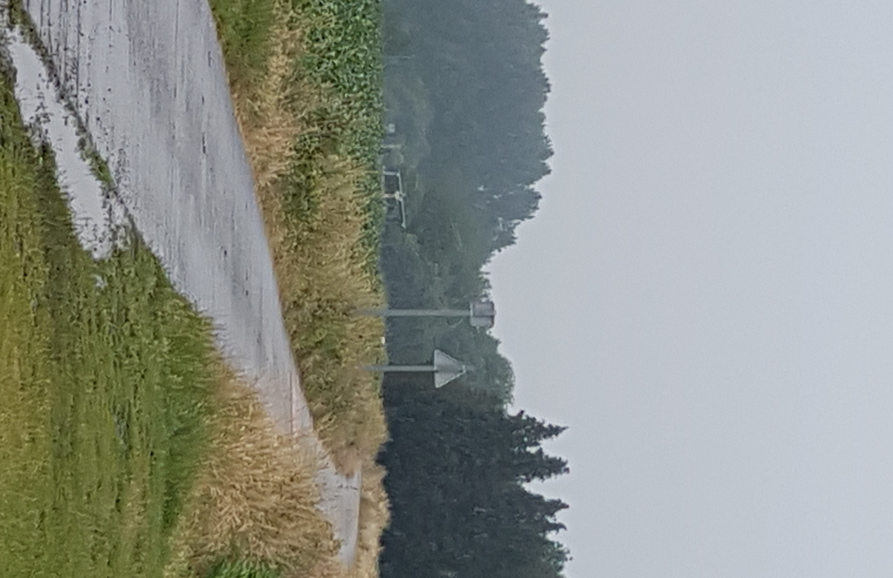
Chemin de la Folle emprise

Slide 12
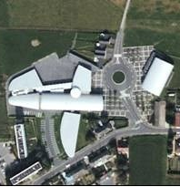
Diaporama réalisé par Elodie Carion
Remerciements aux éco-déléguées, Maeva Maniez et Maud Beck-Libert pour la lecture des commentaires.

